Slide 1
Scrum
Autores: Edison Mosquera, Carlos Ruiz, David Martínez

Slide 2

¿Qué es?
Scrum es un procedimiento para encargarse de proyectos. Es una metodología ágil. Se utiliza a menudo junto con el impulso de nuevo software.

Slide 3

Factores claves de Scrum
Equipos autoorganizados que toman de decisiones.
Responsabilidad y autodisciplina
Trabajo centrado en el compromiso de desarrollo
Información, transparencia y visibilidad en el desarrollo del proyecto
Fases de desarrollo solapadas
La incertidumbre como elemento consustancial y asumido en el entorno y cultura de la organización
Difusión y transferencia del conocimiento
Control sutil

Slide 4
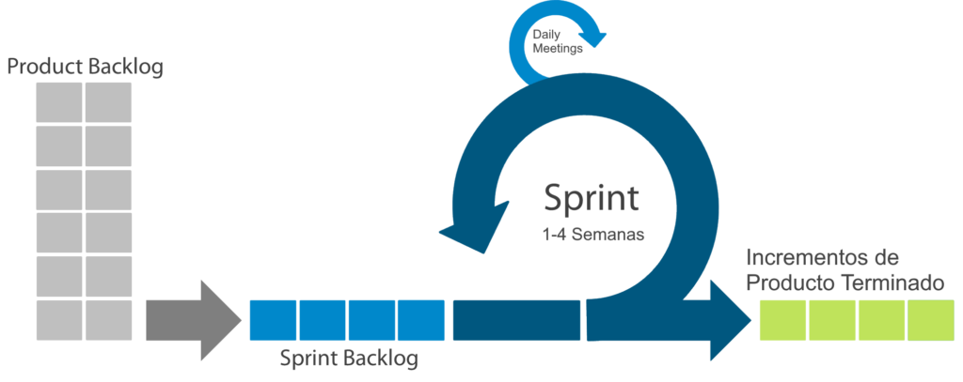
Sprints
Es un ciclo de ejecución muy corto dentro del proyecto scrum, su duración es de máximo cuatro semanas.

Slide 5
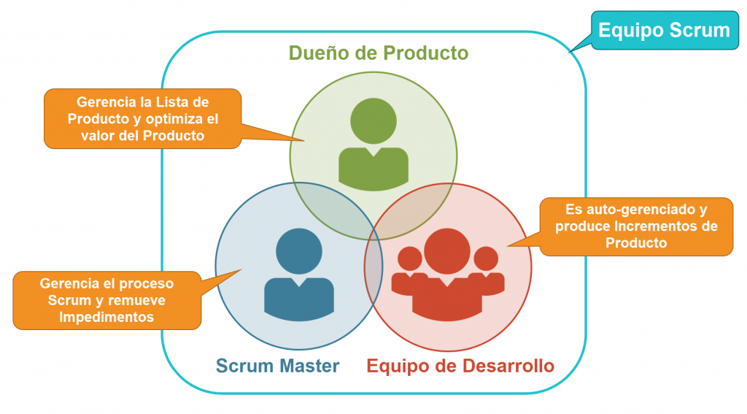
Roles
Dueño del producto
Scrum Master
Equipo Scrum

Slide 6

Reuniones
Planificación del Sprint
Revisión del Sprint
Retrospectiva Sprint
Reunión diaria Scrum

Slide 7
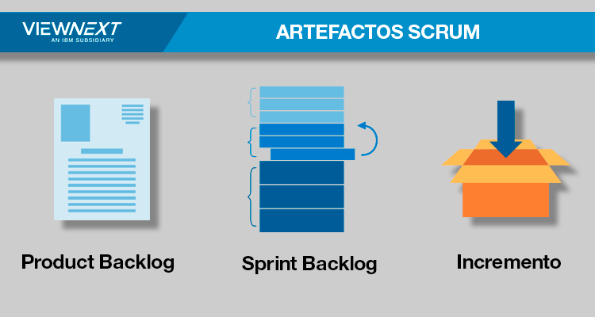
Artefactos
Product Backlog
Sprint Backlog
Incremento

